Slide 1
第四章 网络定理
4－l 线性和叠加定理
4－2 替代定理
4－3 戴维南定理和诺顿定理
4－4 特勒根定理
4－5 互易定理

Slide 2
4－l 线性和叠加定理
线性网络：由独立电源和线性元件组成。
具有线性性质:
1.齐次性：单个激励(独立源)作用时，响应与激励成正比。
2.可加性：多个激励同时作用时，总响应等于每个激励单独作用(其余激励置零)时所产生的响应分量的代数和。

Slide 3
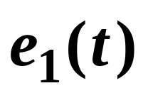
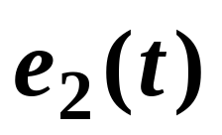
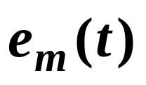
有激励 、 、…… ，则响应r(t) 为：
电路响应与激励之间的这种线性关系称为叠加性，它是线性电路的一种基本性质。

Slide 4
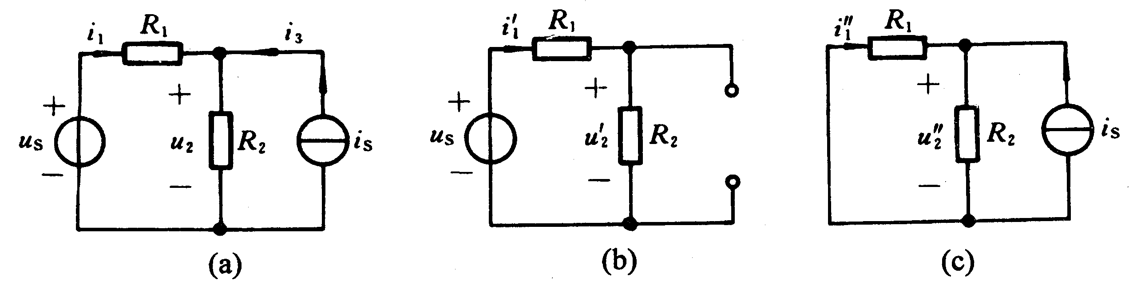
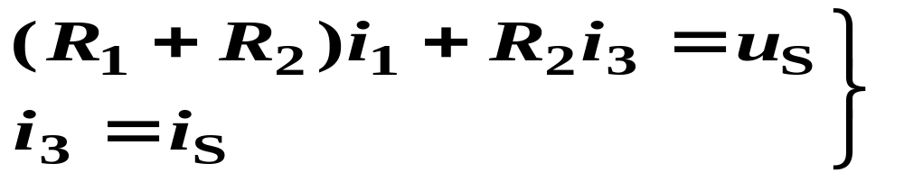
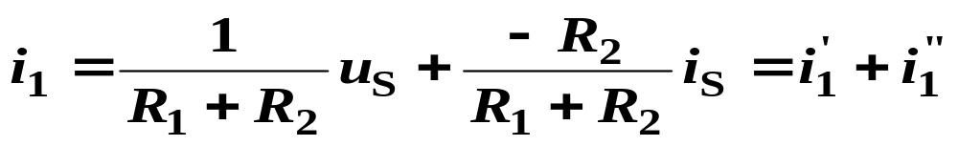
图(a)电路的回路方程：
得R₁上电流 i₁

Slide 5
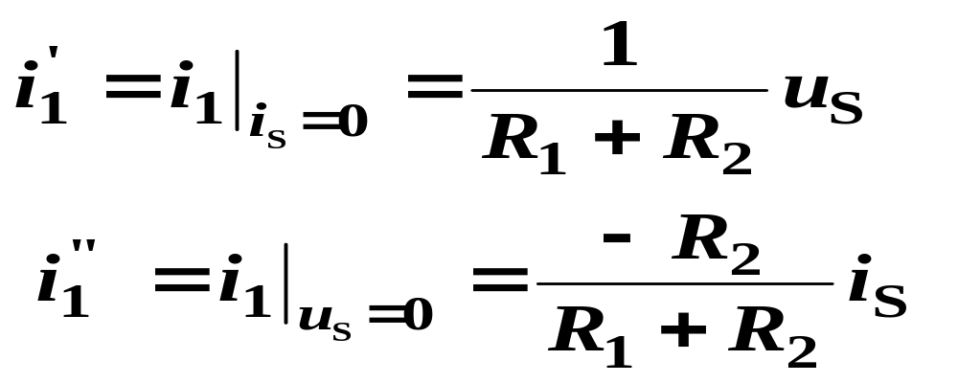
其中
由两项相加而成。
由两个独立电源共同产生的响应，等于每个独立电源单独作用所产生响应之和。

Slide 6
叠加定理
由全部独立电源在线性电阻电路中产生的任一响应(电压或电流)，等于每一个独立电源单独作用所产生的相应响应(电压或电流)的代数和。

Slide 7
注意：
1. 适用于线性网络。非线性网络不适用。
2. 某一激励单独作用时，其他激励置零，即独立电压源短路，独立电流源开路；电路其余结构都不改变。
3. 任一激励单独作用时，该电源的内阻、受控源均应保留。

Slide 8
4. 受控源不能单独作用。
5. 叠加的结果为代数和，注意电压或电流的参考方向 。
6.只适用于电压和电流，不能用于功率和能量的计算，它们是电压或电流的二次函数。

Slide 9
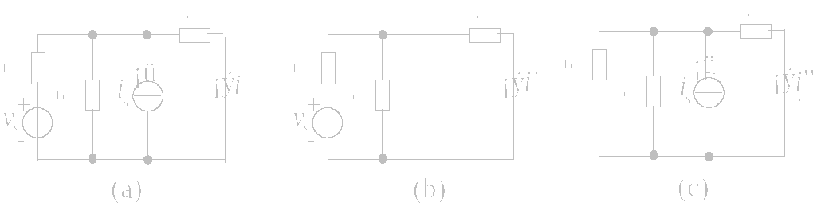
例1 已知 u_{s} ＝12V，i_{s}＝6A，试用叠加定理求支路电流i。
u_{s}
u_{s}
解 当u_{s}单独作用时，i_{s}因置零而被开路，如图(b)，可得故
i'=1A

Slide 10
当i_{s}单独作用时，u_{s}因置零而被短路，如图(c)，可得响应分量
i ’’= 3A
根据叠加定理，可得u_{s}和i_{s}共同作用下的响应为
i = i’+ i’’=1+3 = 4A

Slide 11
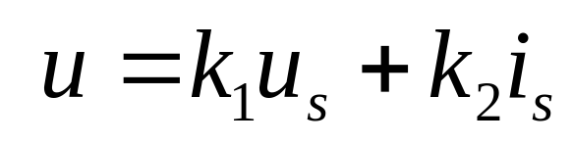
例2 No为线性无源网络。
当u_{s}＝1V，i_{s}＝1A时，u＝0；
当u_{s}＝10V，i_{s}＝0时，u＝1V；
求:当u_{s}＝20V，i_{s}＝10A时，u＝？
解 线性网络的响应v可表示为
+
+
u
-
u_{S}
-
No
i_{S}
k₁, k₂为常数

Slide 12
由已知条件可得：
k₁ ×1＋ k₂ ×1＝0
k₁ ×10＋ k₂ ×0＝1
解方程组可得： k₁ ＝0.1，
k₂ ＝－ 0.1
因此, 当u_{s}＝20V，i_{s}＝10A时
u＝ k₁ ×20＋ k₂ ×10
＝1V

Slide 13
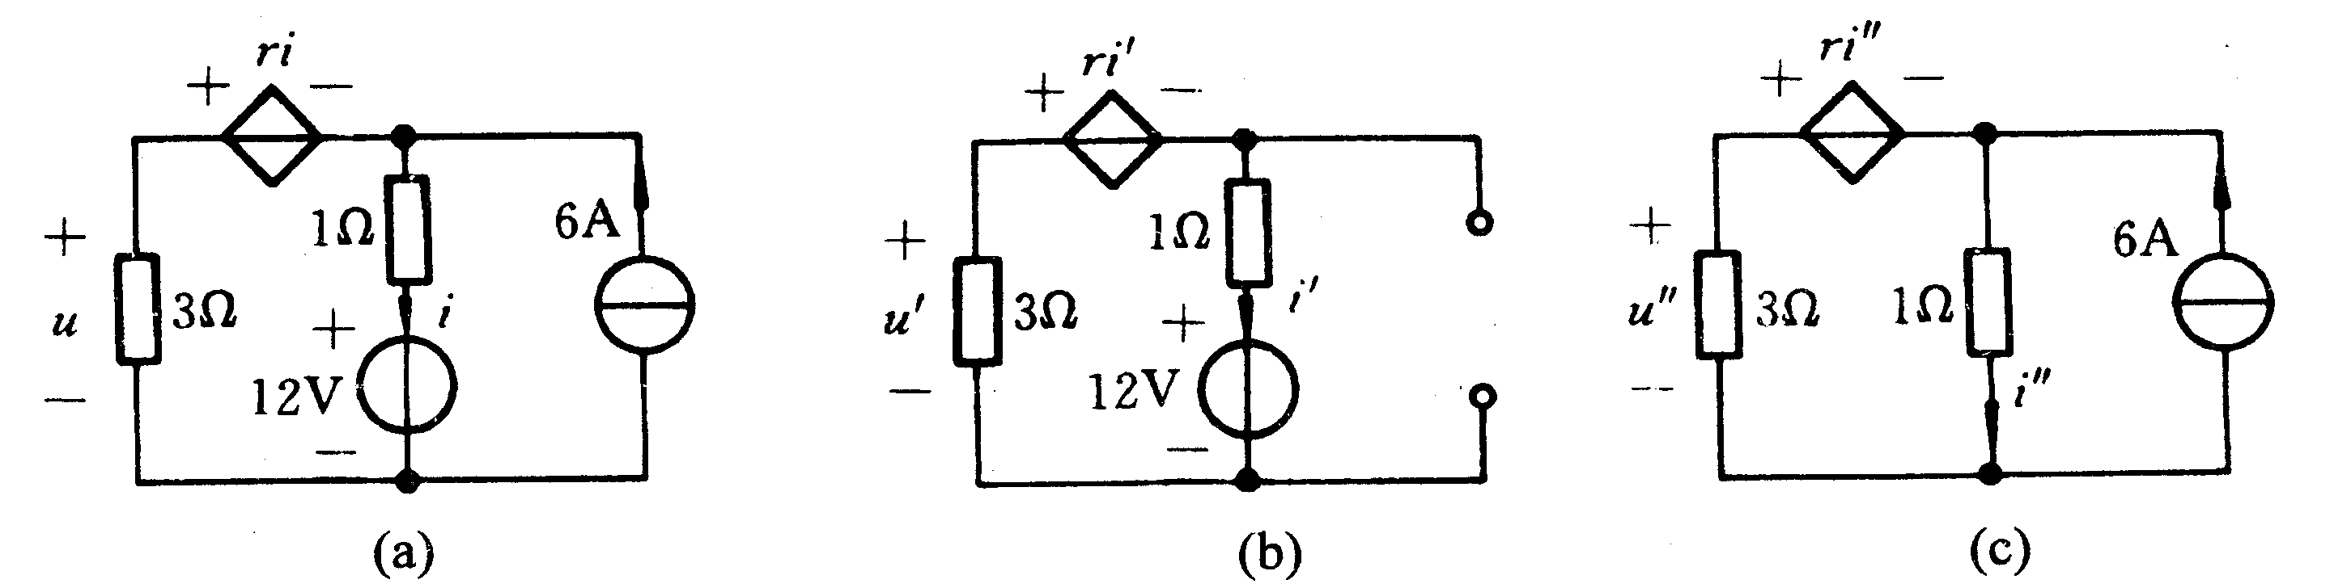
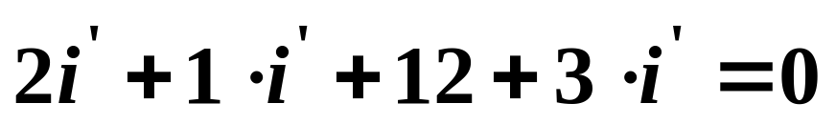
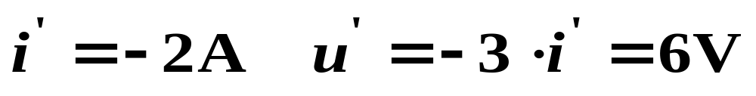
例3 r =2Ω，用叠加定理求i和功率p _{3Ω}
解：12V和6A单独作用如图(b)和(c)。(每个电路内均保留受控源，但控制量分别改为分电路中的相应量)。由图(b) 列出KVL方程
求得：

Slide 14
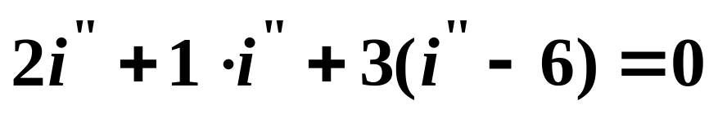
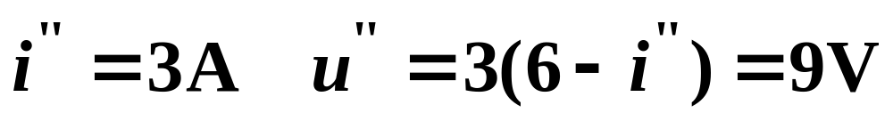
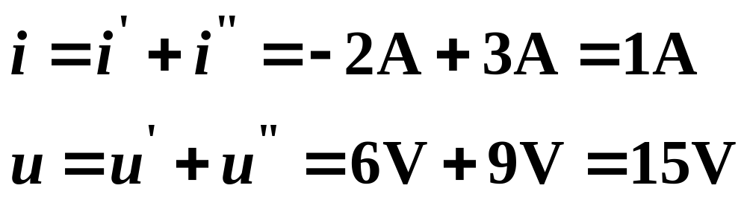
由 (c) 列出KVL方程
求得:
则：
最后得到：p=u²/3=15²/3=75W

Slide 15
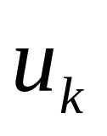
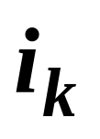
4－2 替代定理
在具有唯一解的任意集总参数网络中，若某条支路k与网络中的其他支路无耦合，如果已知该支路的支路电压 （支路电流 ），则该支路可以用一个电压为 的独立电压源（电流为 的独立电流源）替代，替代前后电路中各支路电压和电流保持不变。

Slide 16
注意：
1. 适用于任意集总参数网络（线性的、非线性的，时不变的、时变的）
2. 所替代的支路与其它支路无耦合
3. “替代”与“等效变换”是不同的概念。“替代”是特定条件下支路电压或电流已知时，用相应元件替代支路。等效变换是两个具有相同端口伏安特性的电路间的相互转换，与变换以外电路无关。

Slide 17
4. 已知支路可推广为已知二端网络（有源、无源）。大网络成小网络
+
+
+
N1
u
N2
N1
u
u
N2
-
-
-
i
i
N1
N2
N1
N2
i

Slide 18
例4 无源网络No的22’端开路时，11’端的输入电阻为5Ω; 如左图11'端接1A时，22'端电压u =1V。求右图11'端接5Ω、10V的实际电压源时，22'端的电压u’=?
i '
1
1
2
2
5Ω
1A
+
+
No
u
+
No
u’
10V
-
-
-
1’
2’
2’
1’

Slide 19
i '
1
1
2
2
5Ω
1A
+
+
No
u
+
No
u’
10V
-
-
-
1’
2’
2’
1’
解：22’端开路时，11’端的输入电阻为5Ω，因此右图中流过实际电压源支路的电流i'为 i '= 1A
实际电压源支路用1A的电流源替代，u'不变，替代后的电路与左图相同，
故 u'=u =1V

Slide 20
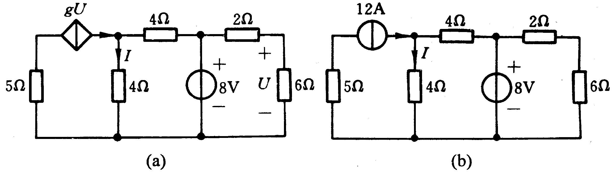
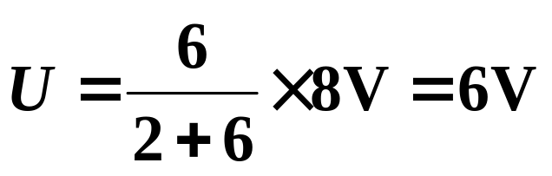
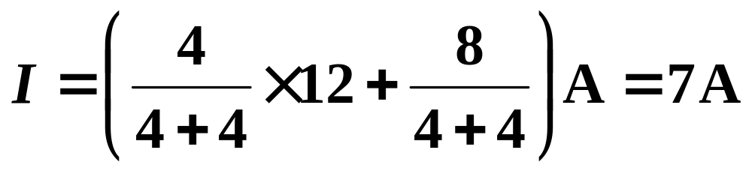
例5图(a)电路中 g=2S。试求电流 I。
解：用分压公式求受控源控制变量U
用gU=12A的电流源替代受控源，图(b)不含受控电源，求得

Slide 21
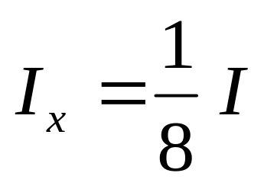
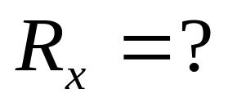

例 在图(a)电路中,若要求 。试求电阻
I
1Ω
0.5Ω
1Ω
0.5Ω
R_{S}
I
U_{x}
I_{x}
R_{x}
－ ＋
＋
－
U_{S}
0.5Ω
0.5Ω
0.5Ω
0.5Ω
(a)
(b)
解：由题意和替代定理，得图(b)。

Slide 22
在图(b)电路中,应用叠加定理：
1Ω
0.5Ω
I
U_{x}
电流源I单独作用
－ ＋
0.5Ω
0.5Ω
0.5Ω
1Ω
I
U_{x}’
－ ＋
(b)
0.5Ω
0.5Ω

Slide 23
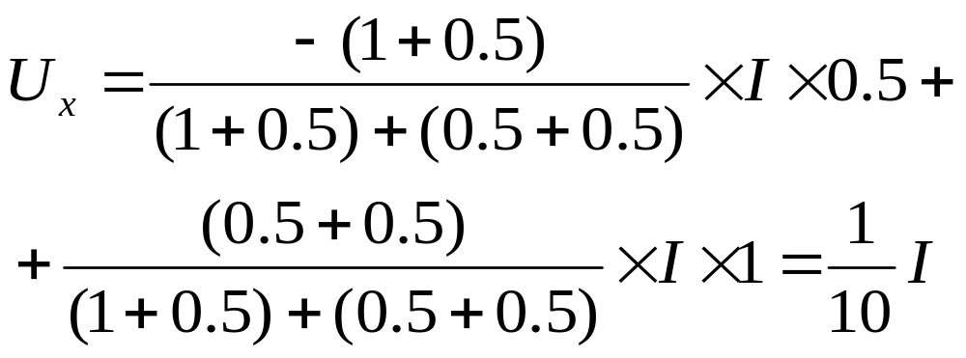
1Ω
0.5Ω
I
U_{x}’
－ ＋
0.5Ω
0.5Ω
得

Slide 24
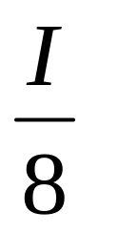
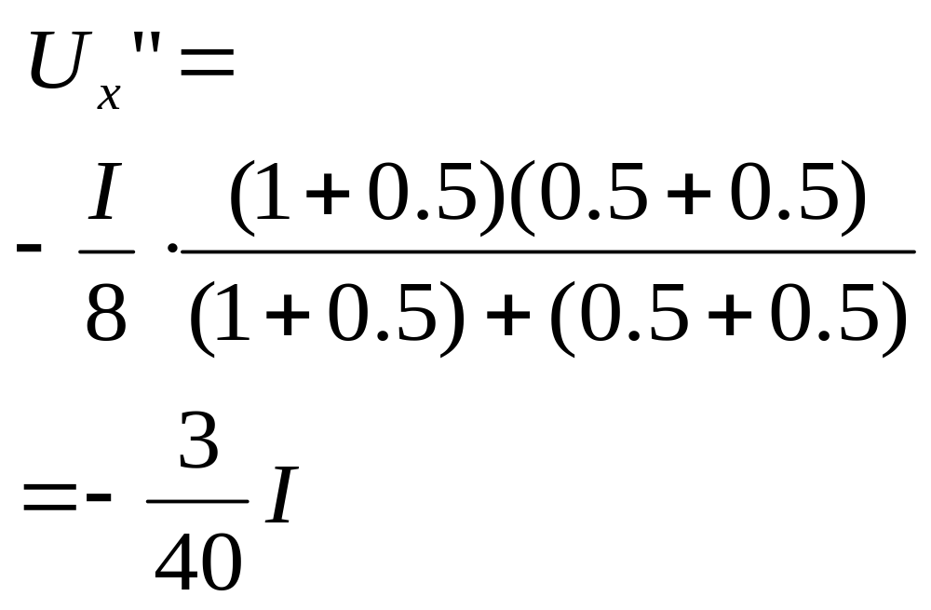
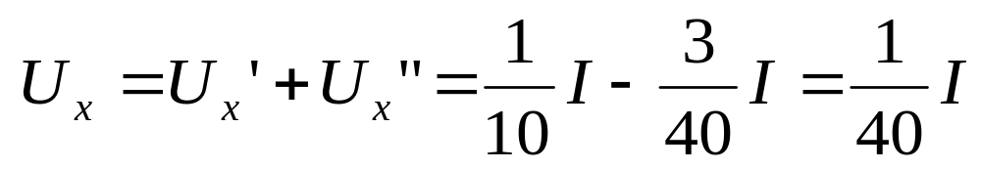
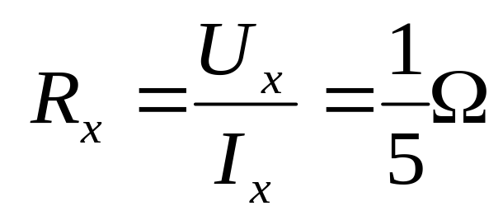
电流源 单独作用
1Ω
0.5Ω
U_{x}”
－ ＋
0.5Ω
0.5Ω
得

Slide 25
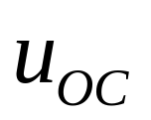
4－3 戴维南定理和诺顿定理
4-3-1 戴维南定理
任一线性有源二端网络N，就其两个输出端而言总可与一个独立电压源和线性电阻串联的电路等效，其中独立电压源的电压等于该二端网络N输出端的开路电压 ，电阻R_{o}等于N内所有独立源置零时从输出端看入的等效电阻。

Slide 26
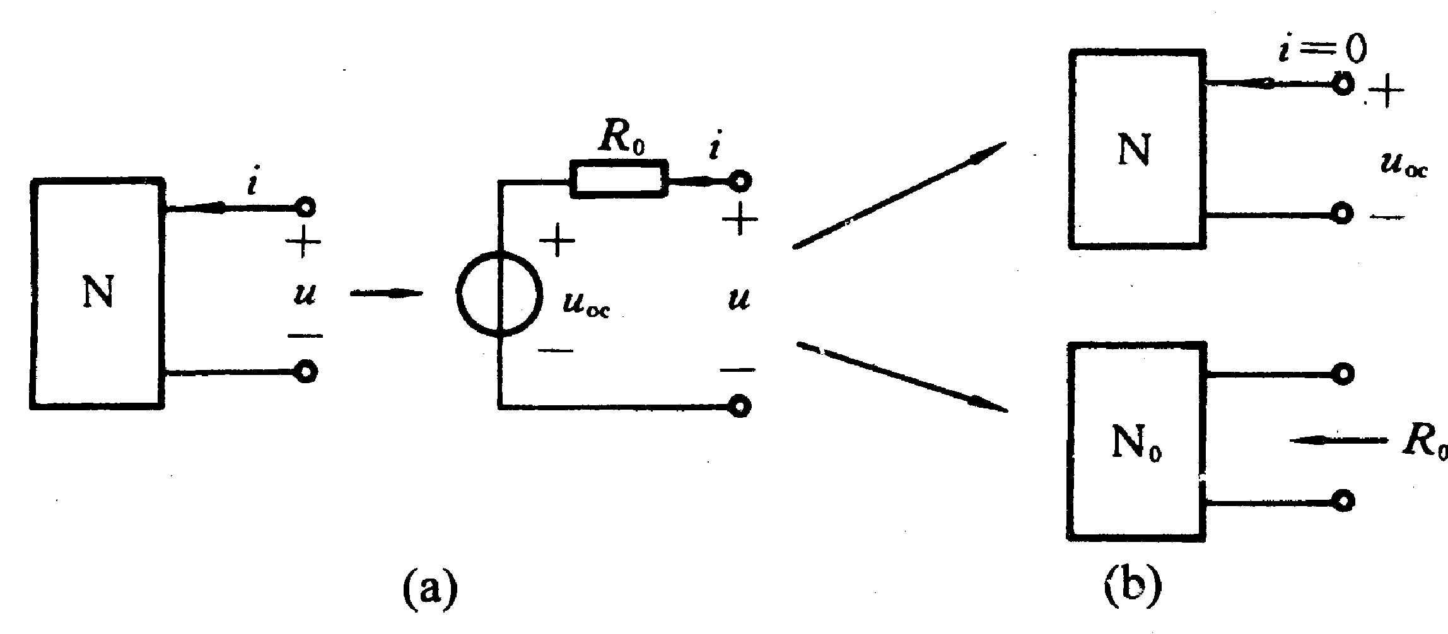
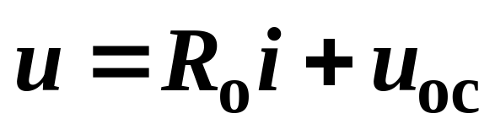
端口电压电流关联

Slide 27
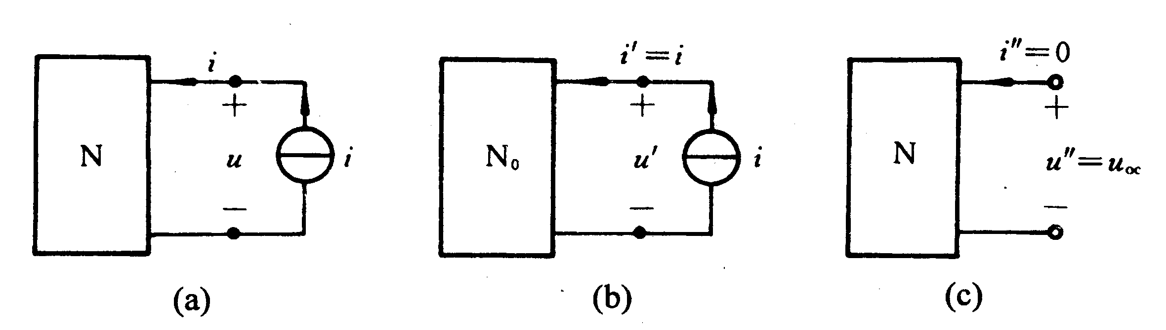
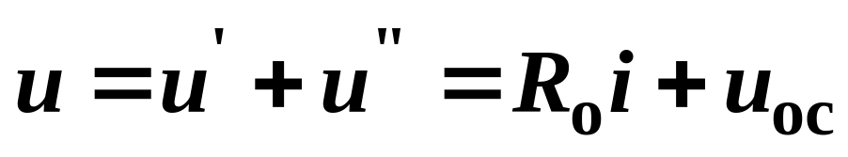
证明如下:。
端口支路用电流源i 替代,如图(a)，根据叠加定理，电流源单独作用产生u’=R_{o}i [图(b)]，网络内部全部独立电源共同作用产生u”=u_{oc} [图(c)]。由此得到

Slide 28
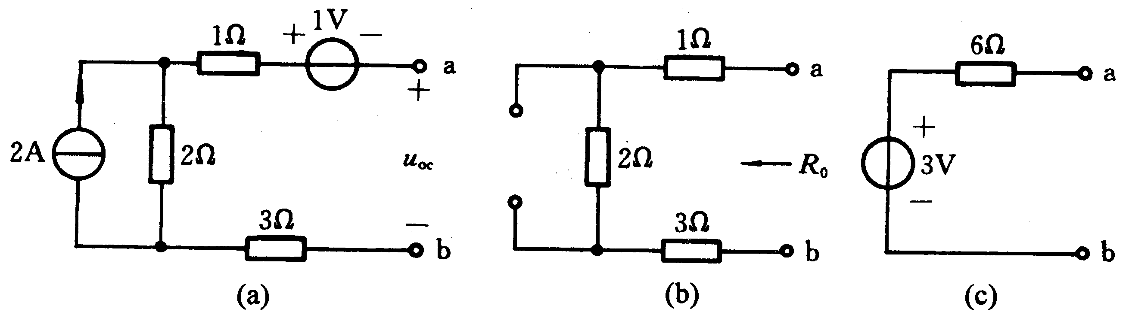
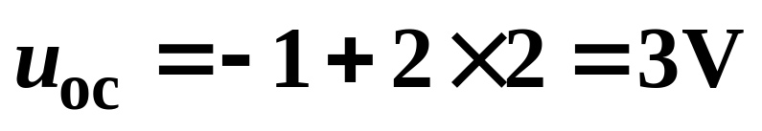
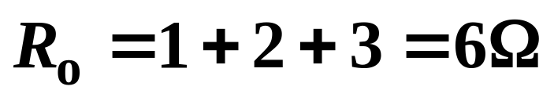
例6 求图(a)网络的戴维南等效电路。
解：开路电压u_{oc}的参考方向如图(a)，由i=0，可得
电压源用短路代替，电流源用开路代替，得图(b)，求得
可画出戴维南等效电路，如图(c) 。

Slide 29
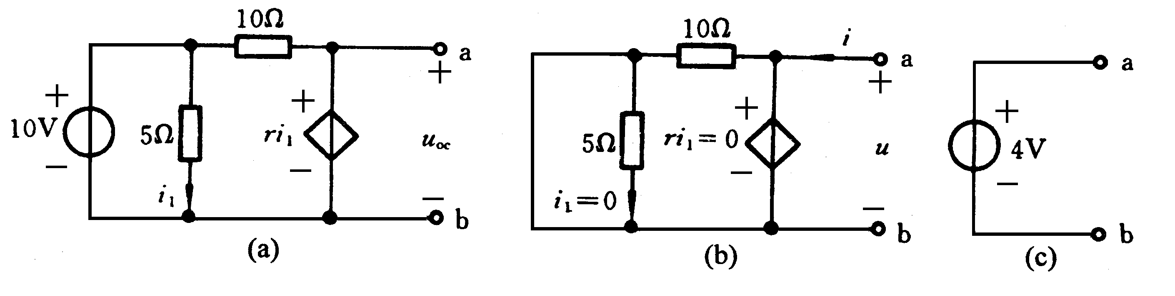
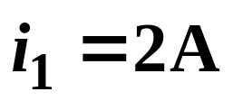
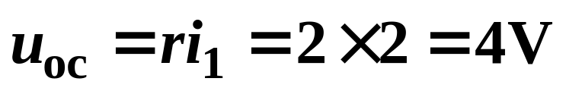
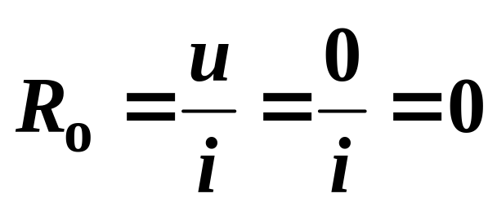
例7 r =2Ω，试求戴维南等效电路。
解：求u_{oc}：
求R_{o}：电压源置零，保留受控源，图(b)。加电流，求电压u。由于i₁=0，所以u=2i₁=0。由此求得
等效为一个4V电压源，如图(c)。

Slide 30
求R₀小结：
1.串、并联法
2.加压求流法，或加流求压法。
3.开短路法。
4两点法。
u
i

Slide 31
4-3-2 诺顿定理
任一线性有源网络N，就端口而言，可以等效为一个电流源和电阻的并联。电流源的电流等于网络外部短路时的端口电流i_{sc}；电阻R_{o}是网络内全部独立源为零时，N_{o}的等效电阻。

Slide 32
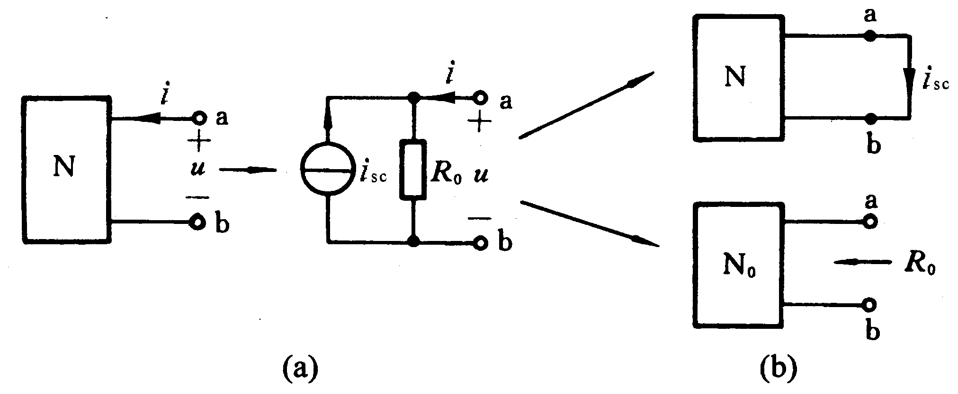
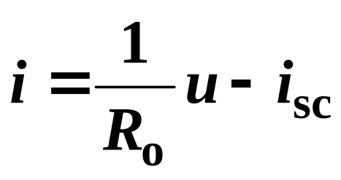
i_{sc}——短路电流。R_{o}——诺顿电阻。电流源i_{sc}和电阻R_{o}的并联，称为网络的诺顿等效电路。电压电流采用关联参考方向时，

Slide 33
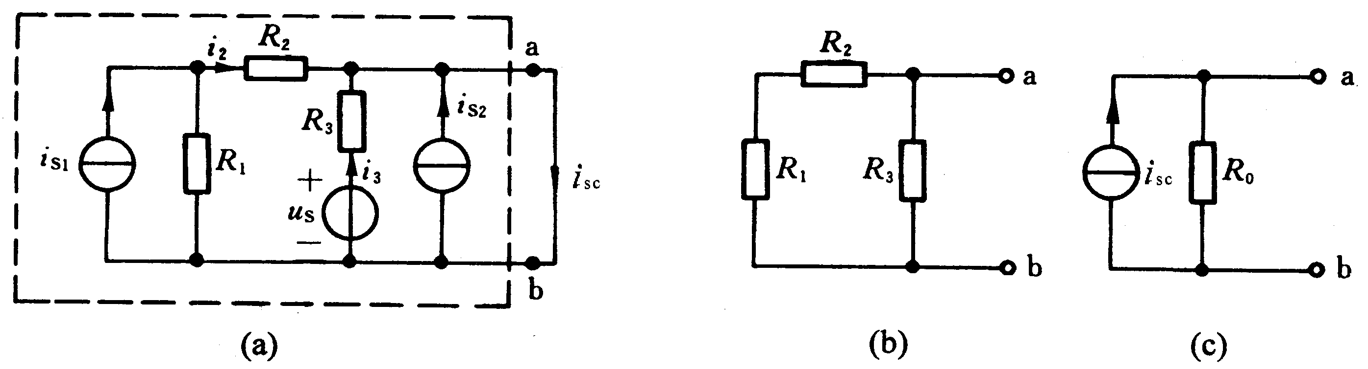
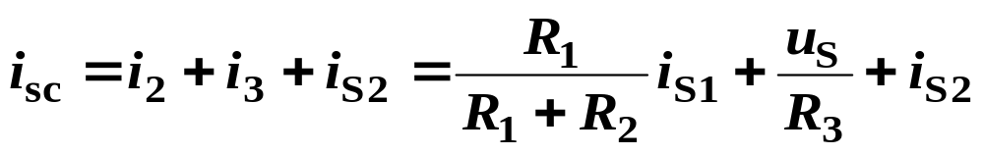
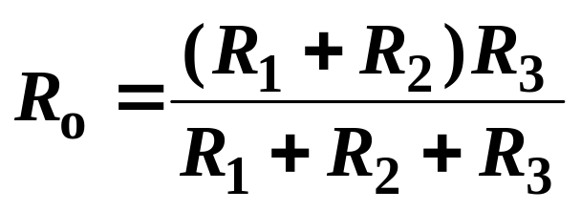
例8 求图(a)网络的诺顿等效电路。
解：求i_{sc}，网络外部短路，如图(a)。
求R_{o}，图(b)求得
画出诺顿等效电路，如图(c)所示。

Slide 34
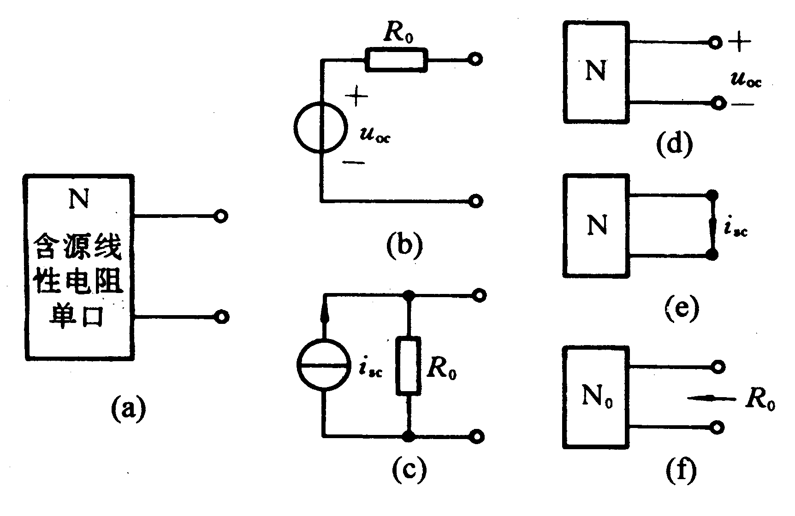
含源线性电阻单口网络的等效电路
只要确定u_{oc},i_{sc}或R_{o} 就能求得两种等效电路。

Slide 35

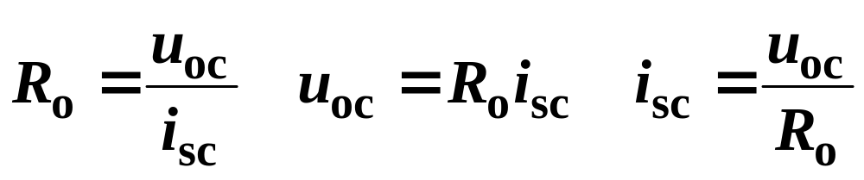
戴维南定理和诺顿定理注意几点：
1. 被等效的有源二端网络是线性的，且与外电路之间不能有耦合关系
2. 求等效电路的R_{o}时，应将网络中的所有独立源置零，而受控源保留
3. 当R_{o}≠0和∞时，有源二端网络既有戴维南等效电路又有诺顿等效电路，并且 、i_{sc}和R_{o}存在关系：，

Slide 36
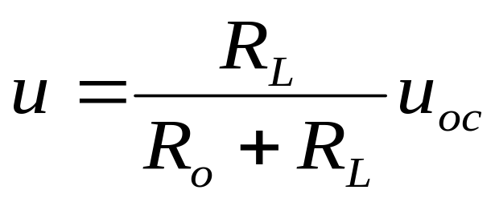



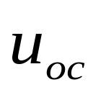
4.作为定理，一个电路可以应用多次。
5.一般端电压与开路电压不相等。
+
－

Slide 37
例9 用戴维南定理求电路中的电流i。
1Ω
2Ω
- 6 i₁ +
a
1Ω
2Ω
- 6 i₁ +
i
+
10V
-
+
u_{oc}
-
4Ω
+
10V
-
4Ω
4Ω
i₁
i₁
b
(a)
(b)
解 电路a、b以左电路部分化简。
1.求开路电压u_{oc}
由图b可得受控源的控制量i₁为
i₁ ＝2A 故 u_{oc}＝6 i₁ + 4 i₁ = 20V

Slide 38
1Ω
2Ω
- 6 i₁’ +
2.求电阻R_{o}
图b网络的独立电压源置零, 得图c，设端口电压为u'，端上电流为 i '
i’
+
u’
-
4Ω
i₁’
(c)
则 u'＝6×i₁'＋2×i'＋4× i₁'
由1Ω和4Ω分流关系可得 i₁' ＝0.2i '
因此 u’＝4i’ 即 R_{o}＝4Ω

Slide 39
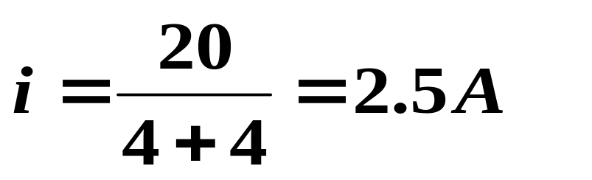
3.求i
由戴维南定理可将图a化简为图d
+
20V
-
a
i
4Ω
4Ω
b
(d)

Slide 40
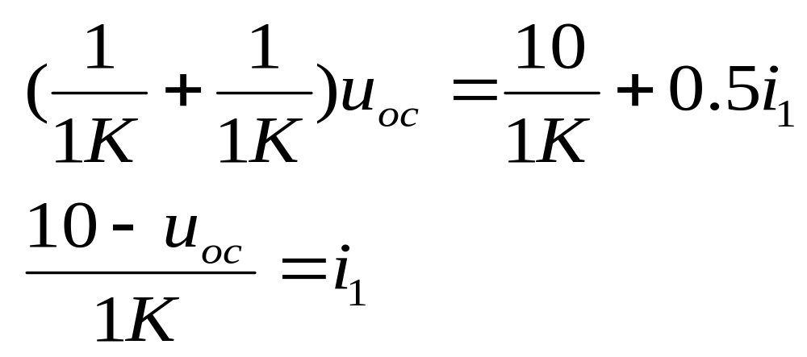

例：试求图(a)的戴维南等效电路。
i₁
1KΩ
a
+
10V
-
1KΩ
0.5 i₁
(a)
b
解：节点法求开路电压。 解得

Slide 41




加压求流法求等效内阻。
i₁
1KΩ
a
－
+
1KΩ
0.5 i₁
(b)
b
列方程：
解得：

Slide 42


如果要用开短路法，求短路电流。
i₁
1KΩ
a
+
10V
-
1KΩ
0.5 i₁
i_{SC}
(c)
列方程：
解得：

Slide 43
例：图(a)电路中，N为有源线性二端网络，已知：若A、B开关都打开时，I=0.1A;若A打开，B闭合时，I=0.125A;试求：若A闭合，B打开时，I=?
A
60Ω
(a)
N
20Ω
B
I
解：法1：应用替代定理和叠加定理

Slide 44

由题意，A、B都打开时，应用替代定理，如图(b)所示；
A
+
－
60Ω
N
8V
N
20Ω
B
I=0.1A
I
(b)
(a)
设 N中电源单独作用时产生的电流为x;单位电压源作用时产生的电流为y。则有

Slide 45


同理，A打开，B闭合时，应用替代定理，如图(c)所示；
A
+
－
60Ω
N
7.5V
N
20Ω
B
I=0.125A
I
(c)
(a)
则，有方程为
两方程联立

Slide 46



解得：
则，所求电流为
法2：应用戴维南定理。 则得图(d):
A
R_{o}
60Ω
R_{o}
N
20Ω
B
N
80Ω
u_{OC}
u_{OC}
(d)
I
(a)
I=0.1A
得方程

Slide 47




同理，得图(e)：
得方程
R_{o}
N
60Ω
u_{OC}
I=0.125A
(e)
两方程联立：
解得：
解得：
得：

Slide 48


4-3-3 最大功率传输条件
负载电阻吸收的功率
i
+
u_{oc}
-
a
R_{L}
R_{o}
b
欲获得最大功率，

Slide 49

可得最大功率传输条件：
R_{L}＝ R_{o}
此时，负载获最大功率为：
此时对于等效电路而言:效率为50% 。

Slide 50
例10 R_{L}=?，负载获最大功率,P_{Lmax}=？
10Ω
a
0.04v
+
u
-
+
10V
-
R_{L}
50Ω
b
解 a、b以左化为等效戴维南电路。
1.求开路电压 u _{oc}

Slide 51

10Ω
a
0.04 v_{oc}
+
u_{oc}
-
+
10V
-
50Ω
b
节点法
得
u_{oc}＝12.5V

Slide 52

2.求电阻R_{o}
先求i _{s c}
10Ω
a
0.04 v
+
10V
-
+
u
-
i _{s c}
由于u=0，受控源开路
50Ω
b
i _{s c} ＝1A R_{o}＝ u_{oc} /i _{s c} =12.5Ω
3.当R_{L} = R_{o} = 12.5Ω时，负载获最大功率

Slide 53


4-4 特勒根定理
特勒根第一定理(功率守恒)：
任意一个具有b条支路、n个节点的集总参数网络，设它的各支路电压和电流分别为 和 (k＝1、2、3、…b)，且各支路电压和电流取关联参考方向，则有

Slide 54




特勒根第二定理(似功率守恒)：
有向图相同
N
N’
支路电压
支路电流
支路电压和电流取关联参考方向且相同，则有
和

Slide 55
i₆
5A
i₆’
2A
i₁
- 2V +
i₅
i₁’
- 4V +
i₅’
2
2
2
4
2
+
4V
-
4
2
i₂
i₃
i₄
i₂’
i₄’
i₃’
6
验证：
有相同的有向图如右
1 5
2 3 4

Slide 56

N: u₁＝6V，u₂＝－4V，u₃＝2V，u₄＝4V， u₅＝2V， u₆＝－8V；
i₁＝3A， i₂＝－2A， i₃＝1A， i₄＝1A， i₅＝4A， i₆＝5A。
因此有，
6×3＋(-4)×(-2)＋2×1＋4×1＋2×4＋(-8)×5＝0

Slide 57

N’: u₁'＝4V， u₂'＝0V， u₃'＝4V， u₄'＝8V， u₅'＝4V， u₆'＝－8V；
i₁'＝2A， i₂'＝0A， i₃'＝－2A， i₄'＝2A， i₅'＝0A， i₆'＝2A。
因此有，
4×2＋0×0＋4×(-2)＋8×2＋4×0＋(-8)×2＝0
这就验证了特勒根第一定理。

Slide 58


= 6×2＋(-4)×0＋2×(-2)＋4×2＋2×0＋(-8)×2＝0
= 4×3＋0×(-2)＋4×1＋8×1＋4×4＋(-8)×5＝0
这就验证了特勒根第二定理。
特勒根定理适用于任意集总参数电路

Slide 59

特勒根第二定理的证明：
设 N和N’两网络均有n个节点b条支；。各支路电压、电流的参考方向关联且相同。则N网络的KCL方程为
将上式分别乘以N’网络的相应电压，有

Slide 60


将上式右端全部加起来，得
由
故得
同理

Slide 61

例11 N_{R}仅由电阻组成，已知i₁＝-2A， i₂＝1A；若电阻由4Ω改为8Ω， i₁'＝ -1.8A， 试求i₂'?。
i₁
i₂
i₁'
i₂'
+
3v
-
+
u₁
-
N_{R}
+
u₂
-
+
3v
-
+
u₁'
-
N_{R}
+
u₂'
-
4Ω
8Ω
解：

Slide 62




N_{R}仅由电阻组成(k=3,…,b)
得：
故：

Slide 63


i₁
i₂
i₁'
i₂'
+
3v
-
+
u₁
-
N_{R}
+
u₂
-
+
3v
-
+
u₁'
-
N_{R}
+
u₂'
-
4Ω
8Ω
i₁＝-2A， i₂＝1A， i₁‘＝-1.8A代入

Slide 64
4-5 互易定理
互易性——线性不含独立源、受控源的电路，在单一激励情况下，激励和响应的位置互换，相同激励的响应不变
互易网络：具有互易性的网络

Slide 65


R₁
R₂
c
R₁
R₂
a
a
c
+
u_{S}
-
+
u_{S}
-
R₃
i
i’
R₃
b
d
b
d

Slide 66

该网络是互易网络
互易定理有三种形式：

Slide 67
形式一：N_{R}仅由电阻组成，独立电压源v_{s}激励与响应电流互换位置，响应电流相同。 即 i_{２}＝i_{１}'
i_{１}
1
2
1
2
i₂'
+
u_{S}
-
+
v₁
-
+
u₂
-
i₂
+
u₁'
-
+
v₂'
-
+
u_{S}
-
N_{R}
i_{１}'
N_{R}
1’
2’
1’
2’

Slide 68
形式二： N_{R}仅由电阻组成，独立电流源i_{s}激励与响应电压互换位置，响应电压相同。 即 u_{２}＝u₁’
i_{１}
1
2
1
2
i₂'
+
u₁
-
+
u₂
-
+
u₁'
-
+
u₂'
-
N_{R}
N_{R}
i_{S}
i_{S}
1’
2’
1’
2’

Slide 69
形式三： N_{R}仅由电阻组成，激励电压源v_{s}与响应电压互换位置，将此激励换为相同数值的独立电流源is，产生的响应电流在数值上与原响应电压相等。
即 数值上 : i_{１}' ＝ u_{２}
i_{１}
1
2
1
2
i₂'
i_{S}
+
u₁
-
+
u₂
-
i₁'
+
u₁'
-
+
u₂'
-
+
u_{S}
₋
N_{R}
N_{R}
1’
2’
1’
2’

Slide 70



用特勒根定理证明：
由例11知
得

Slide 71

对于形式一， u₁ ＝u_{s}， u₂ ＝0，u₁ '＝0， u₂ '＝v_{s}，代入上式可得
u_{s} i₁ '＝u_{s} i₂
故 i₂ ＝ i₁ '
因此形式一成立。
也可表示为：图(a)的电压源比电流等于交换位置后图(b)的电压源比电流。

Slide 72
对于形式二，i₁＝i_{s}，i₂＝0，i₁‘＝0，i₂’＝ i_{s} ，代入上式可得
u₂ i_{s} ＝u₁' i_{s}
故 u₂＝u₁'
因此形式二成立。
也可表示为：图(a)的电流源比电压
等于交换位置后图(b)的电流源比电压。

Slide 73
对于形式三， u₁＝u，i₂＝0， u₁’＝0，i₂’＝ i_{s} ，代入上式可得
u_{S} i₁’ ＝u₂ i_{s}
由于u_{S} 与i_{s} 数值相同，故数值上 u₂ 与i₁’ 相等。
因此形式三成立。
也可表示为：图(a)的电压源比电压
等于交换位置后图(b)的电流源比电流。

Slide 74
注意：
1. N_{R}不含独立源、受控源，外部只有单个激励和响应；
2. 若互易前后激励和响应的参考方向关系一致(都相同或都相反)，则对形式一和二有相同激励产生的响应相同；对形式三则相同激励产生的响应相差一个负号。

Slide 75
例12 试求i?
-
10V
+
8Ω
2Ω
3Ω
解：互易形式一
i
2Ω
4Ω
i₂
2
8
i₃
i
8Ω
2Ω
3Ω
2
4
i
+10V-
i₁
2Ω
4Ω
3Ω
+10V-

Slide 76




i₂
2
8
i₃
i
2
4
i₁
3Ω
+10V-
列KCL，得

Slide 77
例13 已知图（a）中i₂＝0.1A;图（b）中得i₁'＝0.4A。试求R之值。
i₂
i₁’
2A
1A
N_{R}
+
u₂
-
N_{R}
R
20Ω
R
20Ω
图(a)
图(b)
解：由图(a)得 u₂=20i₁=2V

Slide 78
互易定理形式二可得
+
u₁’
-
2A
N_{R}
R
20Ω
图(c)
1/2=2 /u₁’
得 u₁’=4 V
故 R＝ u₁’/ i₁’ =4/0.4=10Ω

Slide 79
例14 已知图（a）中u₁＝10V, u₂＝5V。 试求图（b）的 i₁'
i₁
1
2
i₁'
1
2
2A
+
u₁
-
+
u₂
-
+
u₁'
-
2A
+
u₂'
-
N_{R}
5Ω
N_{R}
a
1’
2’
b
1’
2’
解一：特勒根定理求解

Slide 80


i₁
1
i₂
2
i₁'
1
2
2A
+
u₁
-
+
u₂
-
+
u₁'
-
2A
+
u₂'
-
N_{R}
5Ω
N_{R}
a
1’
2’
b
1’
2’
得： i₁' =0.5A

Slide 81
解二：戴维南定理+互易定理求解
i₁
1
i₂
2
1
2
2A
+
u₁
-
+
u₂
-
2A
+
u_{oc}
-
+
u₂'
-
N_{R}
N_{R}
a
1’
2’
1’
2’
移去5Ω，由互易定理的形式二，得 u_{oc} = 5V

Slide 82
i₁
1
i₂
2
1
2
2A
+
u₁
-
+
u₂
-
+
u₂'
-
N_{R}
N_{R}
R_{o}
a
1’
2’
1’
2’
求R_{o} ：由图（a）得
R_{o} = 5Ω

Slide 83

1
(b)图 化为：
+
5V
-
i’₁
5Ω
5Ω
1’

Slide 84
例15 已知图（1）中，N_{o}为无源线性电阻网络，流过u_{S}的电流为Im；图（2）的开路电压为v_{o} , R_{ab} = R₀ 。
a
+
u_{o}
-
问:图(3)的R_{x}为何值，才有 I m = I m ’。
N_{o}
R_{o}
+
u_{S}
-
b
a
图(2)
I_{m}
I_{x}’
I_{m}’
N_{o}
R_{k}
+
u_{S}
-
+
u_{o}’
-
+
u_{S}
-
N_{o}
R_{x}
b
图(1)
图(3)

Slide 85


解：特勒根定理求
a
I_{x}’
I_{m}
I_{m}’
N_{o}
R_{k}
N_{o}
+
u_{o}’
-
+
u_{S}
-
+
u_{S}
-
R_{x}
b
图(3)
图(1)
由于题目要求 I_{m}= I_{m} ’，所以

Slide 86


图(2)可知，图（1）ab以左等效为R₀ 串联 u_{o} 戴维南电路，所以
a
I_{x}’
I_{m}’
+
u_{o}
-
N_{o}
R_{o}
N_{o}
+
u_{o}’
-
+
u_{S}
-
+
u_{S}
-
R_{x}
b
图(3)
图(2)
对输出端而言，图（2）与（3）等效。因为， u_{S} 与 R_{x}并联可等效为 u_{S}，因此

Slide 87



则：
即：
所以：

Slide 88
例16 N_{R} 网络为纯电阻网络，在图(a）中，当U_{s1}＝70V时， I₁＝0.5 A ， I₂＝0.2 A ， U₃＝14 V。试求：图（b）中U_{s2}＝105V， I_{s3}＝3.5 A ，R₁’＝210Ω时的 I₁’。
+ －
U_{S2}
I₂
2 2’
I₁
I₁’
2 2’
1
1’
3
3’
1
1’
3
3’
+－
+
－
U_{S1}
N_{R}
U₃
R₁’
N_{R}
I_{s3}
(a)
(b)

Slide 89




解：法1：计算1、1’端的戴维南电路。
由图(a)得1、1’端等效内阻为
由互易定理，得图(b)电压源单独作用时的1、1’的短路电流为
代入数字，有
得图(b)电压源单独作用时的诺顿等效电路的短路电流，为

Slide 90




得图(b)电压源单独作用时的戴维南等效电路的开路电压，为
由互易定理，得图(b)电流源单独作用时的1、1’的开路电压为
代入数字，有
得图(b)电流源单独作用时的戴维南等效电路的开路电压，为

Slide 91



得图(b)1、1’端的戴维南等效电路的开路电压，为
于是，得
法2：应用特勒根定理:
于是，得

Slide 92
摘 要
1．叠加定理适用于有唯一解的任何线性电阻电路。它允许用分别计算每个独立电源产生的电压或电流，然后相加的方法，求得含多个独立电源线性电阻电路的电压或电流。
2．戴维南定理指出：外加电流源有唯一解的任何含源线性电阻单口网络，可以等效为一个电压为v_{oc}的电压源和电阻R_{o}的串联。v_{oc}是含源单口网络在负载开路时的端口电压；R_{o}是单口网络内全部独立电源置零时的等效电阻。

Slide 93
3．诺顿定理指出：外加电压源有唯一解的任何含源线性电阻单口网络，可以等效为一个电流为i_{sc}的电流源和电阻R_{o} 的并联。i_{sc}是含源单口网络在负载短路时的端口电流；R_{o}是单口网络内全部独立电源置零时的等效电阻。
4．只要用网络分析的任何方法，分别计算出u_{oc}、i_{sc}和R_{o}，就能得到戴雏南—诺顿等效电路。用裁维南—诺顿等效电路代替含源线性电阻单口网络，不会影响网络其余部分的电压和电流。

Slide 94

5．最大功率传输：输出电阻R_{o}大于零的任何含源线性电阻单口网络，向可变电阻负载传输最大功率的条件是R_{L}=R_{o}，负载电阻得到的最大功率是
式中u_{oc}是含源单口的开路电压，i_{sc}是含源单口的短路电流。

Slide 95
6．替代定理指出：已知电路中某条支路或某个单口网络的端电压或电流时，可用量值相同的电压源或电流源来替代该支路或单口网络，而不影响电路其余部分的电压和电流，只要电路在用独立电源替代前和替代后均存在唯一解。
7，特勒根定理——功率守恒定理和似功率守恒定理
8 互易定理的三种形式

Slide 96
作业8：p102
4-5
4-6
4-9(b)
4-10(b)

Slide 97
作业9：p104
4-14(b)
4-17
4-20
4-21

